Slide 1



C6 チーム天然水 成果発表
自炊お助けアプリ
内田健斗
小阪瞳
齊藤圭汰
長島蒼樹
吉田美幸
C6公式キャラクター：れしぴろーくん
妹：れしぴこちゃん

Slide 2
アプリ作成にあたる背景
春から社会人になり、一人暮らしを始めた
毎日、自炊も始めた
自炊始めてみたけど、、
レシピのアイデアがいつも一緒だな
スーパーに来たけど、冷蔵庫に何入ってるっけ？
保存方法とか保存期間とか分からない
正直、外食のほうが安いんじゃない？
自炊に対してモチベーションが上がらない
自炊は毎日大変だピヨ！

Slide 3
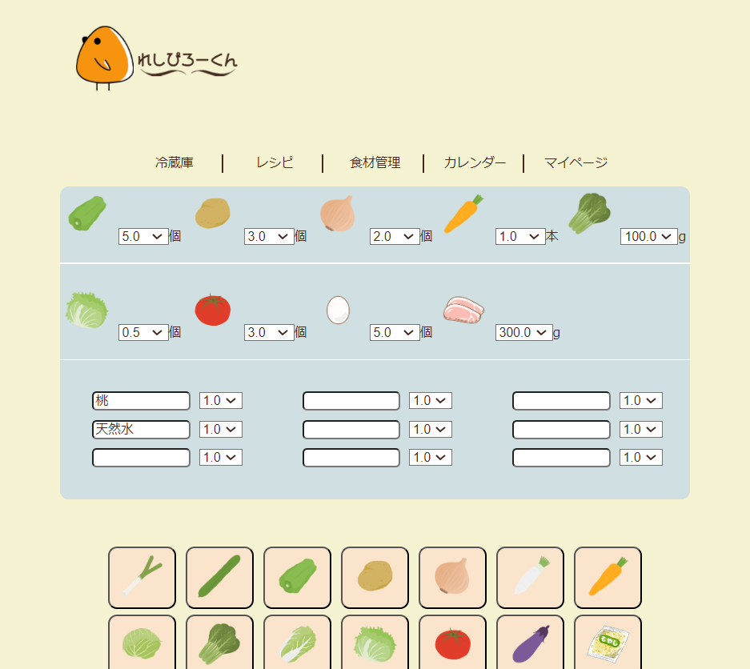
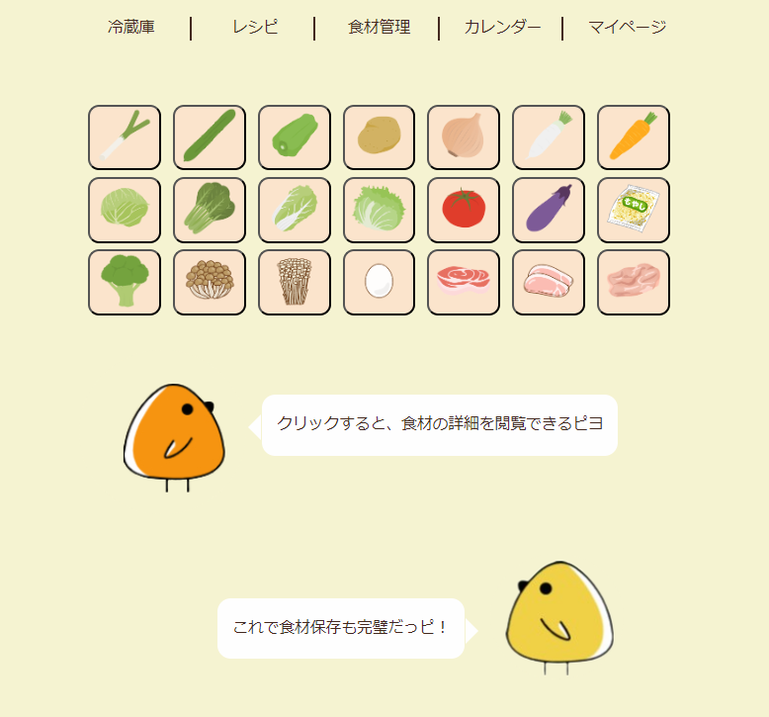
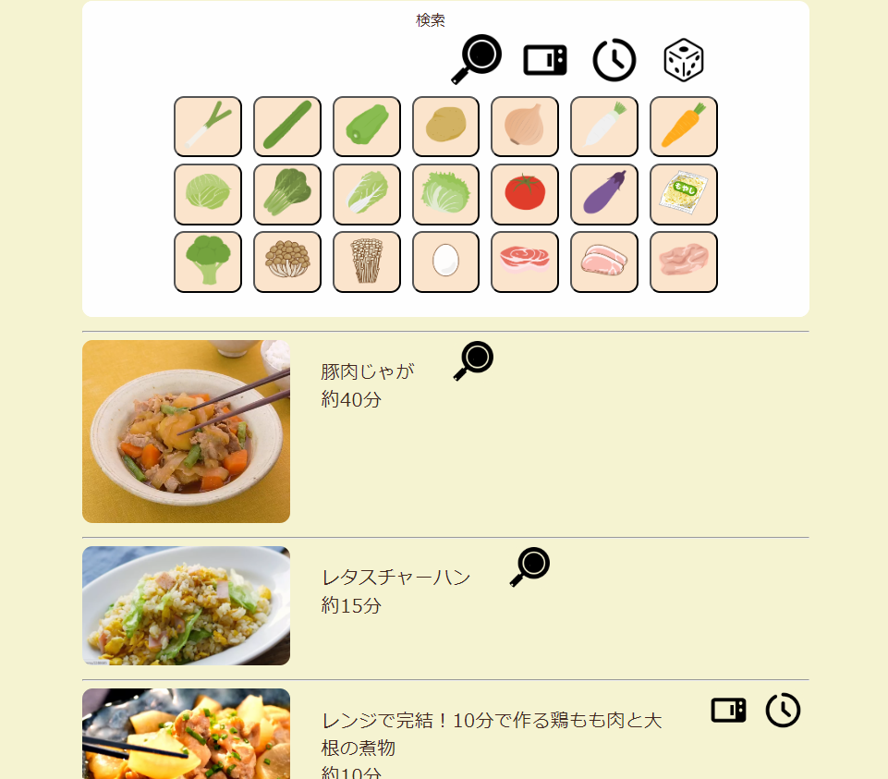
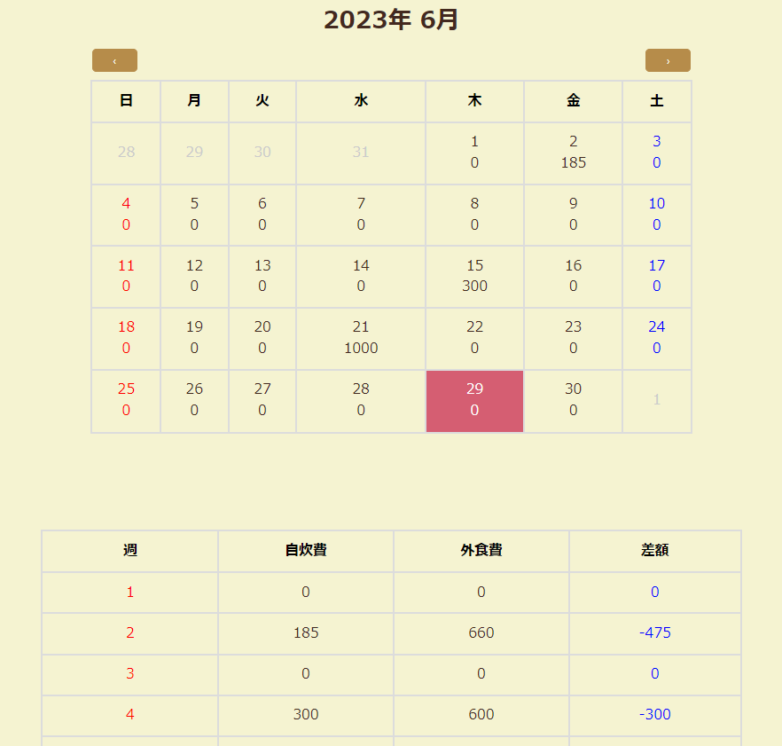
主な機能一覧
冷蔵庫
食材管理
レシピ
カレンダー
たくさんの機能があるピヨ！！
盛りだくさんだっピ！

Slide 4
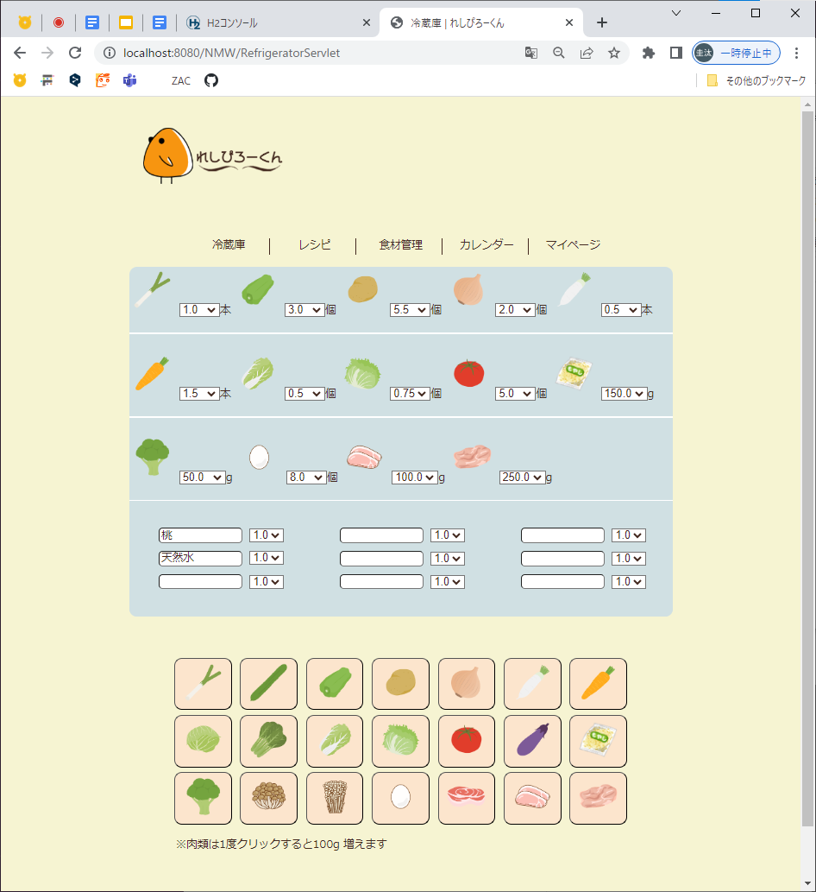

冷蔵庫機能
プルダウンメニューから細かな在庫管理も可能だピヨ！！

Slide 5
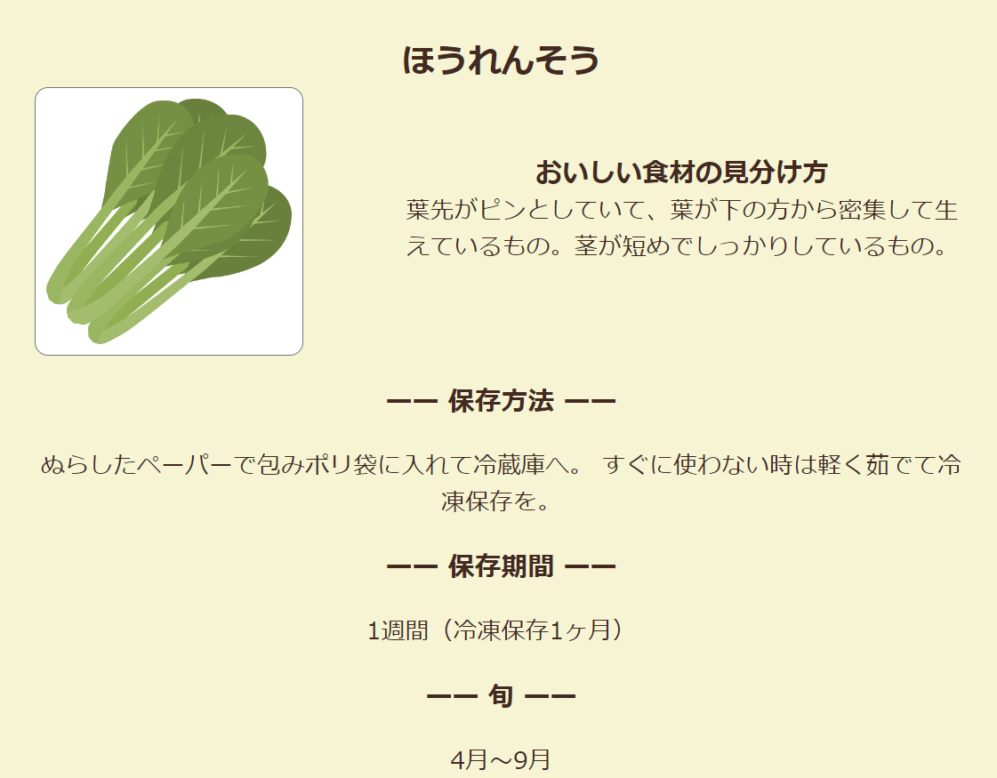
食材管理機能
食材の保存方法、保存期間などを
教えてくれる機能
一人暮らしで食材を余らせる、腐らせるという悩みを解消！！
食材の見分け方や、旬も知れて
いつもより買い物が少し楽しくなるピヨ

Slide 6
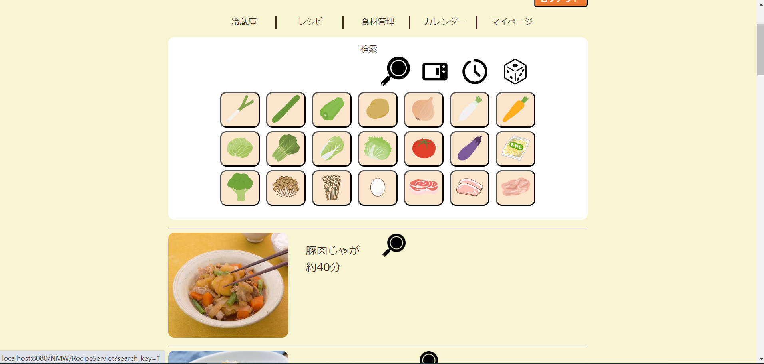
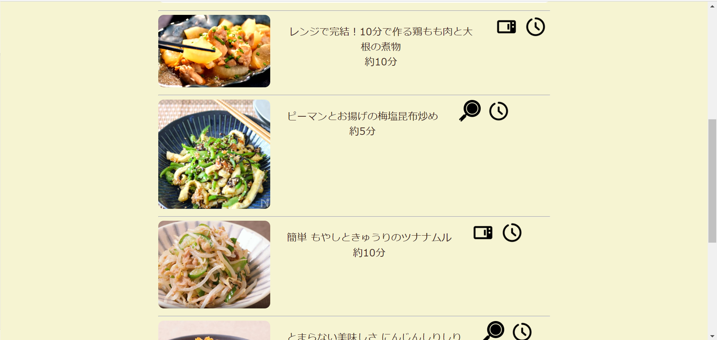
食材以外でのレシピ絞り込み
他にも「ワンパン」「レンジのみ」などで絞り込めるらしいピヨ！！

Slide 7
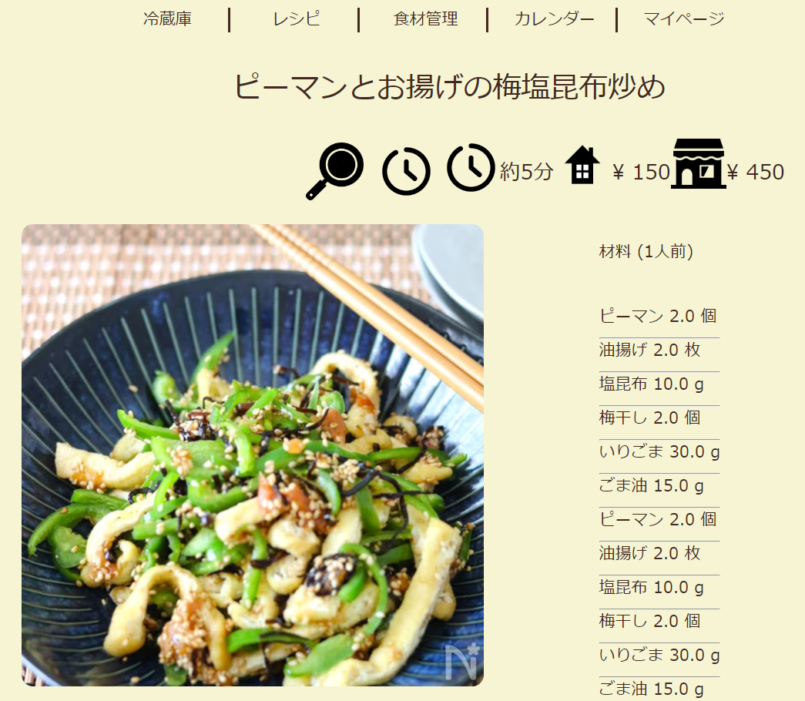
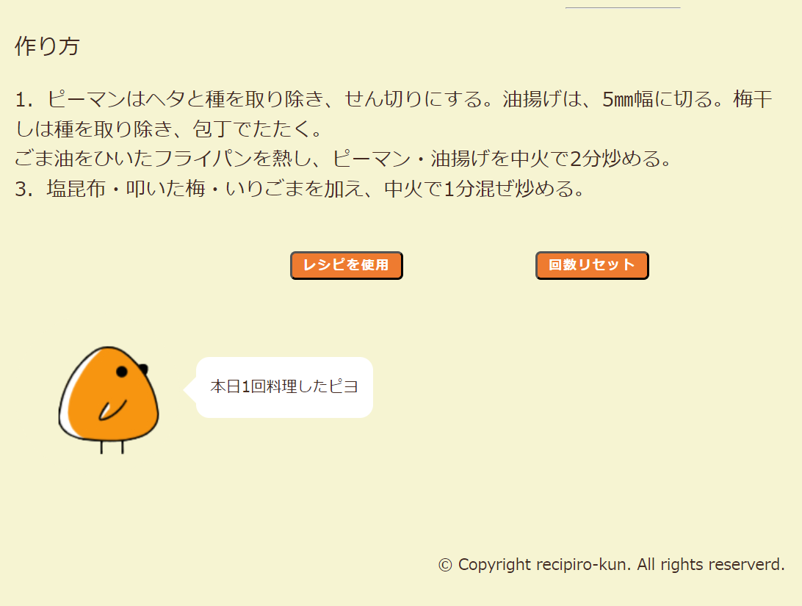
レシピ詳細の表示
上に自炊費と外食費がかいてあるピヨ！！
自分で作るとこんなに安くすむっピ！

Slide 8
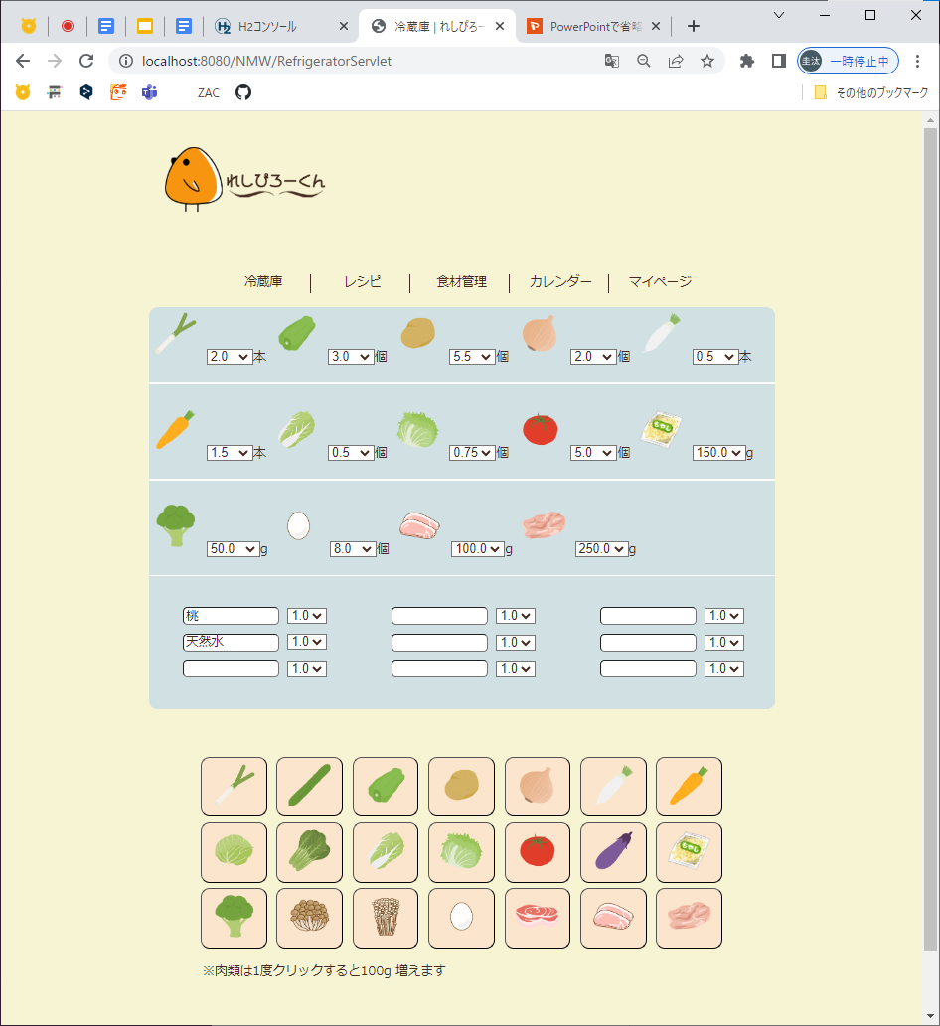
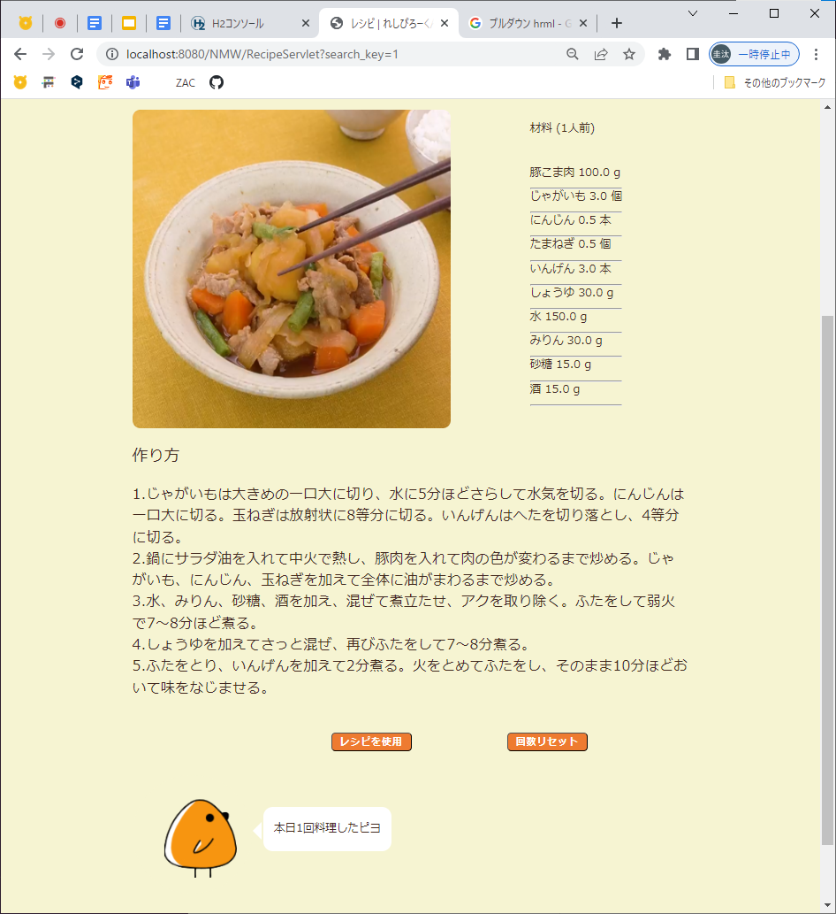
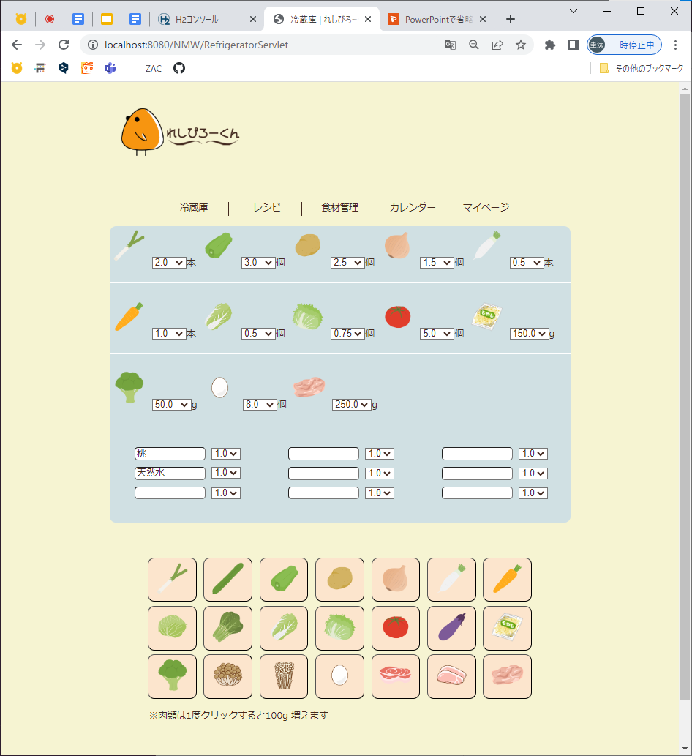
冷蔵庫機能
自動で消費されるピヨ！！

Slide 9
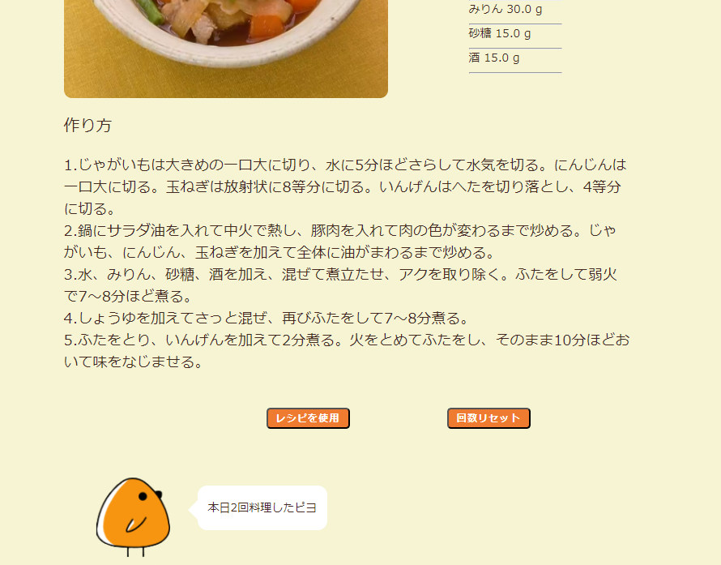
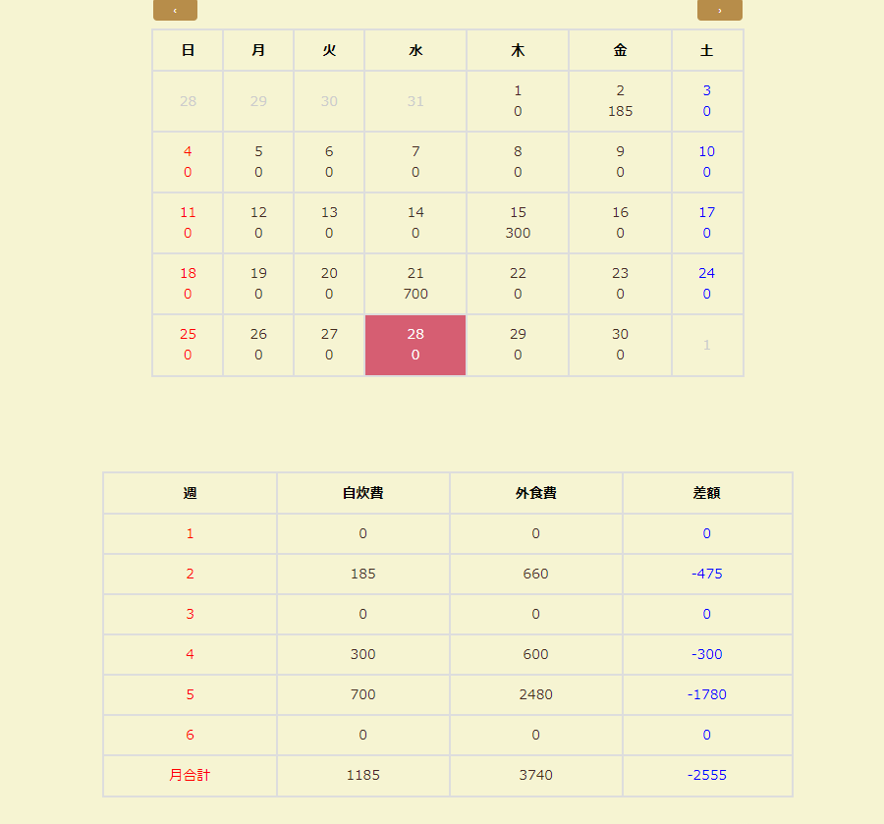

カレンダー機能
レシピ使用をクリック
カレンダーに自炊費が反映
外食費との比較で
モチベアップ！
他にも洗い物が面倒な時は「ワンパン」検索ピヨ！！ 洗い物が少なくてすむから自炊のハードルが下がるピヨ！

Slide 10
今後のアップデート
・レシピの複数検索
・ユーザの好き嫌い判別
・アレルギー表示
・カロリー計算
・レシピの追加予定
今後の更新が楽しみピヨ！！
私の好きな豆料理を追加して欲しいっピ！

Slide 11




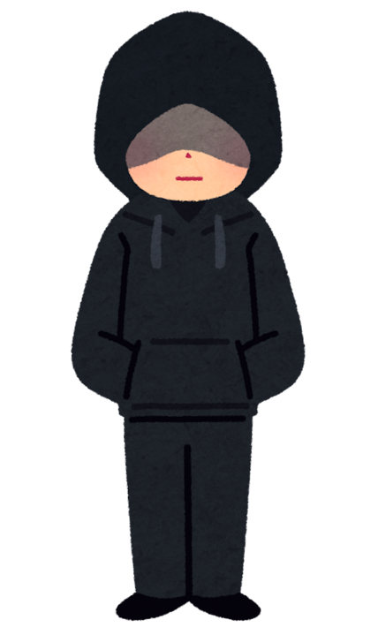
チーム天然水について
5人中４人が初学者
残り１人は、、、

Slide 12
どうせ齊藤先生が作ったと思ってるんでしょ？
齊藤先生とは？
Cクラスの神
Cクラスのサブサブ講師
Cクラス段位認定3段最速合格
どうせ齊藤先生にプログラミング任せてるッピ！
どうせ齊藤先生が作ったピヨ！
Notes:
どうせ齊藤

Slide 13





プログラミングでは、、
チームでプログラミングレベルを上げるために
初学者4人で一つのファイルを作成
→完成後、先生にレビューを頂く
まるで学習塾ピヨ！！
Notes:
機能の面は先生とポンコツ生徒の関係性でした

Slide 14
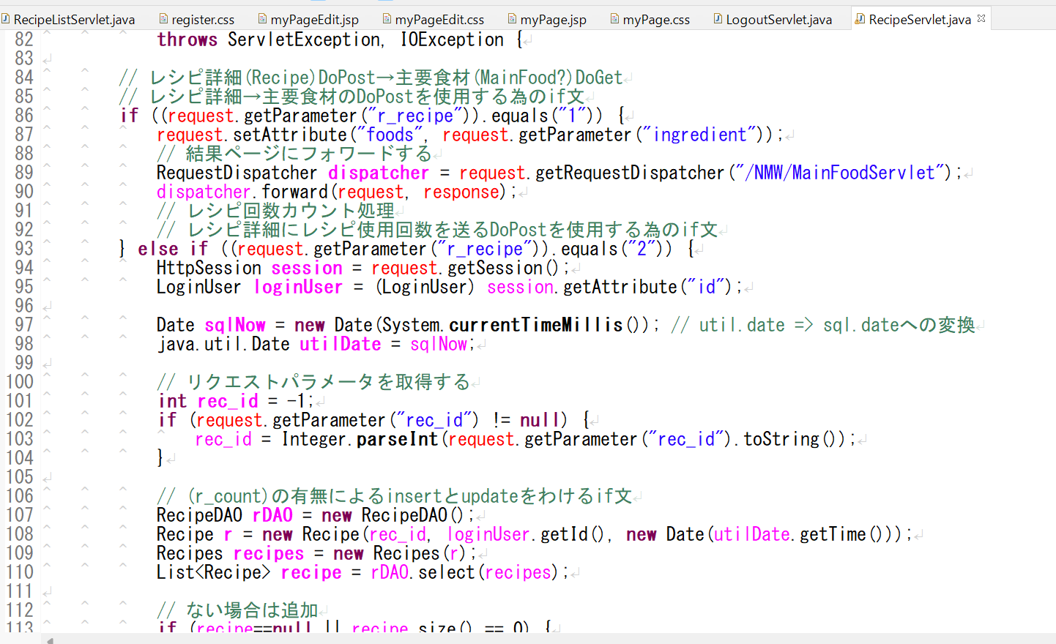
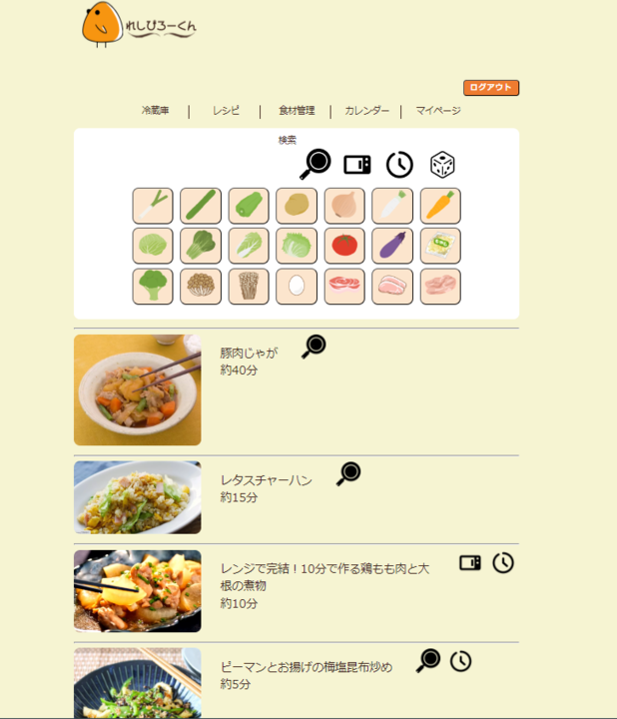
学習塾を続けた結果
一人で1つのページを作成できるようになった
みんな成長したピヨ！！
Notes:
4人で話し合って、レビューをもらって
レベルアップしていきました

Slide 15

6月1日 チームビルディング
腕・足：齊藤先生担当
共通認識が全くないっピ
ドラ〇もんってマント羽織ってるピヨ？
Notes:
共通認識がない
どらえもん

Slide 16
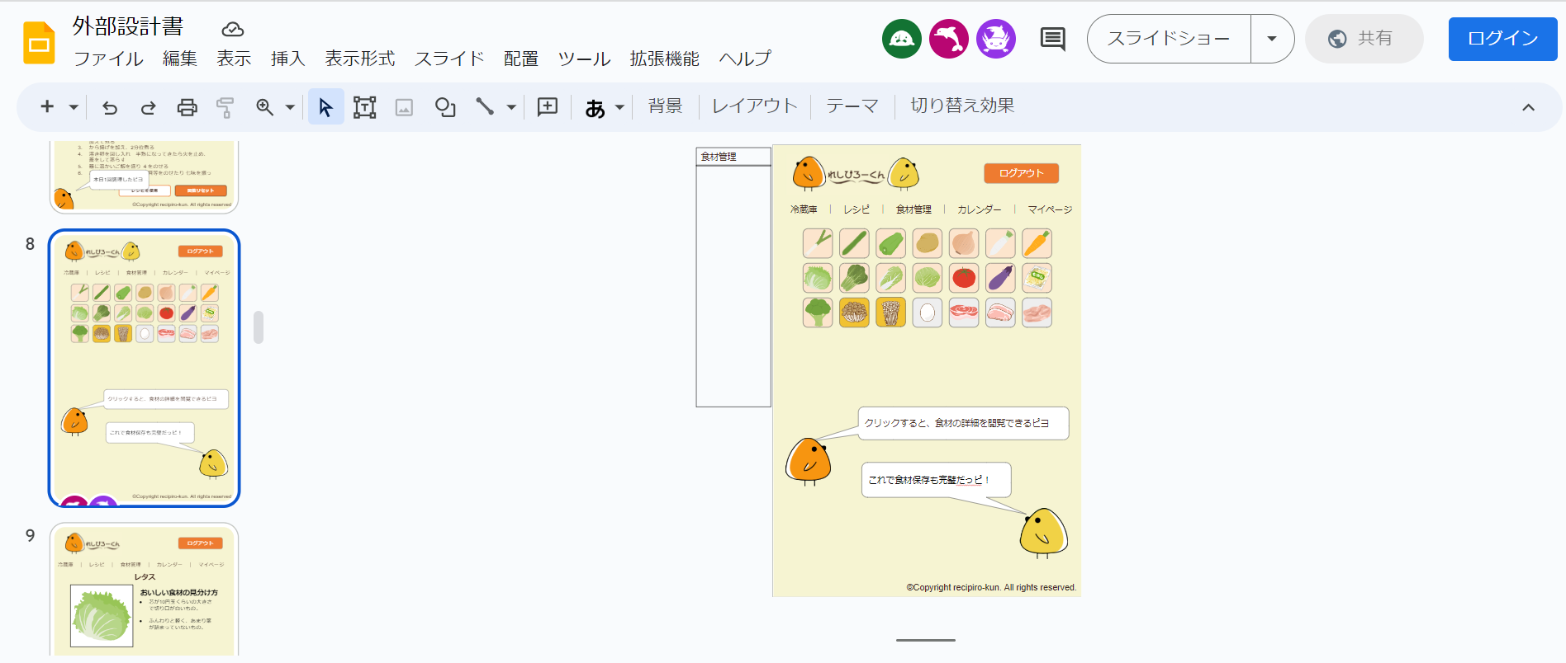
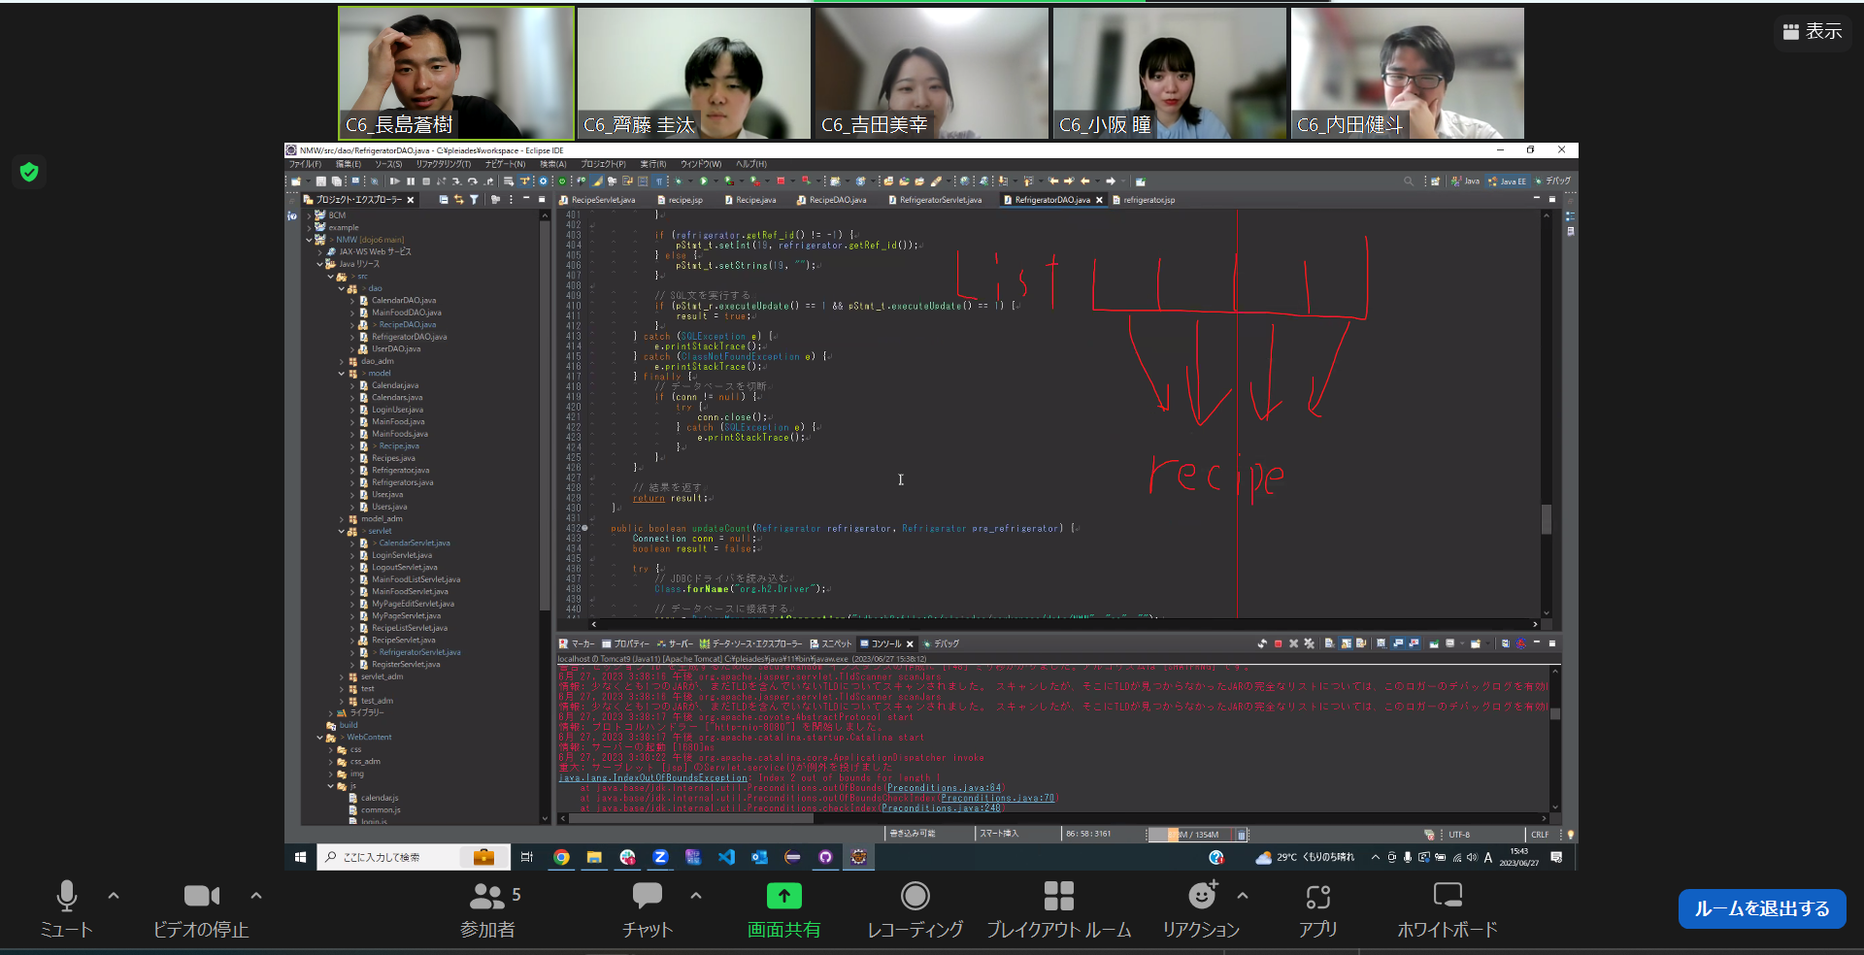
共通認識を持つために、、、
使用ツール
・完成形の可視化
・Googleドキュメント
・Googleスライド
・ズーム画面共有時注釈機能
・チーム全員で設計書の作業に取り組む
Notes:
画面設計で共通認識を取る

Slide 17
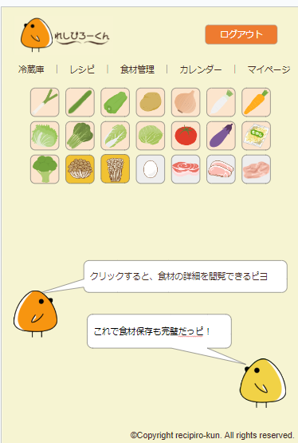
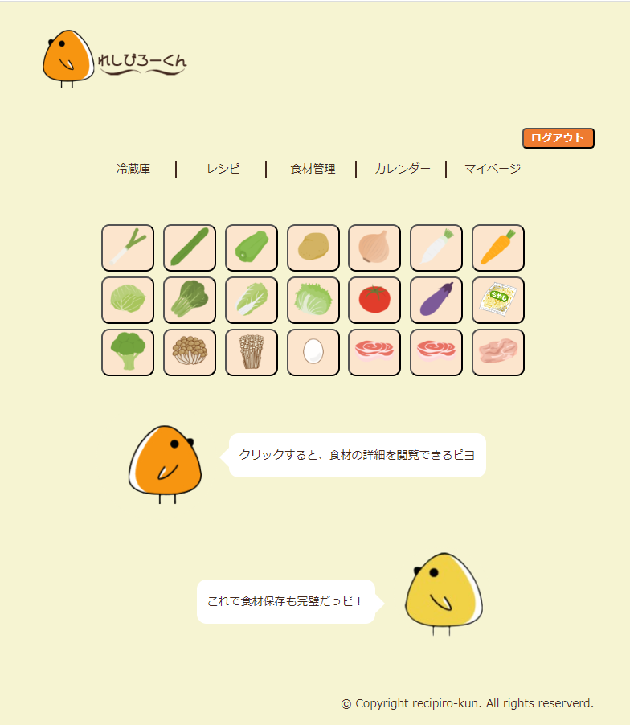
共通認識を持った結果
画面設計書
実際の作成画面
完成度が高すぎて見分けがつかないっピ
どっちが画面設計ピヨ？
Notes:
実際の画面と画面設計の比較

Slide 18
今回の課題
タイムマネジメント/コストマネジメント
サーブレットの作成から予定とずれが生じ始めた
原因：スケジュール立てのミス
→ 細かいタスクの洗い出しができなかった
研修時間外で作業することがあった（コストマネジメント）
どうしても完成させたかったピヨ。。。
Notes:
今回の課題
タイムマネジメント
→最終的に優先順位を決めて、解決した
残ったタスクを次の日の持ち越す日が多かった
→優先順位を決めて、作業に取り組むことができた

Slide 19
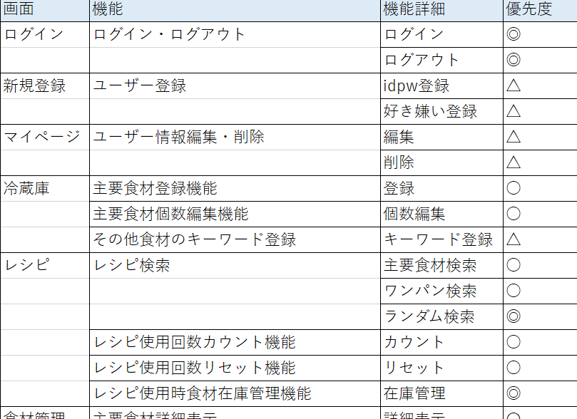
課題に対する解決策
タスクの優先順位を決めて、タスクの取捨選択を行った
（タイムマネジメント）
優先順位は大切だピヨ！！

Slide 20
今後について
継続すること：積極的なコミュニケーション
→報連相・共通認識の確認
改善すること：タイムマネジメント
→タスクの洗い出し・優先順位の作成
みんなの成長に期待しているッピ
今回学んだ経験を今後も活かすピヨ！！
Notes:
今後も
スケジュールとコミュニケーション

Slide 21
個人成長
小阪瞳 チームリーダー
決断力
名前 役職
成長した部分
エピソード
引っ張る立場に苦手意識
大学時代のダンスサークルの5人チームで唯一役職なし
自分で考える、相談、決断 → 期限内にアプリ完成！
リーダーの肉じゃがおいしかったピヨ！！
リーダー頑張ったっピ！

Slide 22
個人成長
内田健斗 コミュニケーション担当
メンバーに頼ること、自分の意見を伝えること
名前 役職
成長した部分
エピソード
５月はグループメンバーに質問することや頼ることで迷惑をかけてしまうと思っていた
６月の演習で皆一緒に悩み教え合った結果人を頼れるようになった
自分ばかりが頼っているのではなくみんなで助け合った結果ピヨ！！

Slide 23
個人成長
齊藤圭汰 DBA担当、構成管理/システムアーキテクト担当
グループでの開発の難しさの理解
名前 役職
成長した部分
エピソード
グループでの開発経験無し → 初めは思い通りに進まない
全員が力を付けていき、お互いが助け合えるグループに成長
先生も成長したピヨ！！

Slide 24
個人成長
長島蒼樹 発表担当
報連相のコミュニケーション
名前 役職
成長した部分
エピソード
学生時代：グループワークで積極的にコミュニケーションをとれなかった
チームの進捗や成果に影響すると考えた
チーム：チーム全員が納得した成果
個人 ：チームが書いたプログラミングの理解
Javaの知識向上
よく頭抱えたピヨ！！

Slide 25
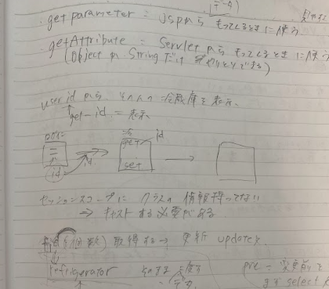
個人成長
吉田美幸 品質管理担当
ファイルのつながり、コードの理解
名前 役職
成長した部分
エピソード
・ファイルのつながり
わかってるつもりでも．．．
・get
何をgetしてどこに行くの．．．
・ノートに図解⇒ファイルの役割を理解
・齊藤塾⇒コードを理解
齊藤先生様々だピヨ！！

Slide 26
謝辞
研修講師の皆様、ならびに研修事務局の皆様 一緒に学習してくれたクラスの仲間たち 研修に参加させてくれた各会社の皆様に 御礼申し上げます。

Slide 27
御清聴ありがとうございました
聴いてくれてありがとピヨ！！
ぜひ使ってみるっピ！

